Slide 1

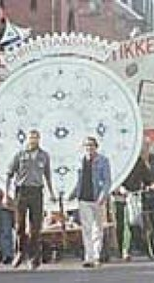
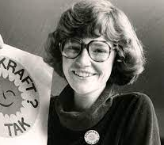
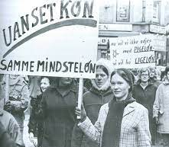
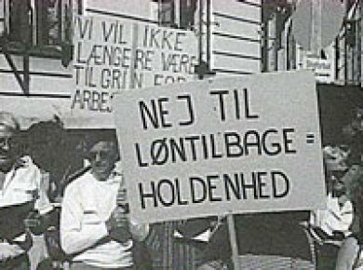
Krise i 1970’erne

Slide 2
Krise i 1970’erne
Udlandsgæld vokser fra 1974 – 1978
–opbygning af velfærdsstaten har kostet og viser sig i udlandsgæld fra 1950’erne og 69’erne
Oliekriserne 1973 og 1978→ massiv arbejdsløshed især for unge
Større bevidsthed om energiforbrug
Stram indkomstpolitik og krisepakker

Slide 3
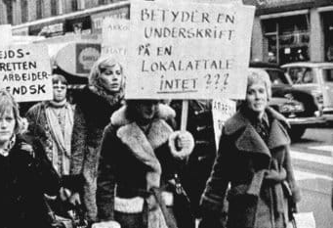

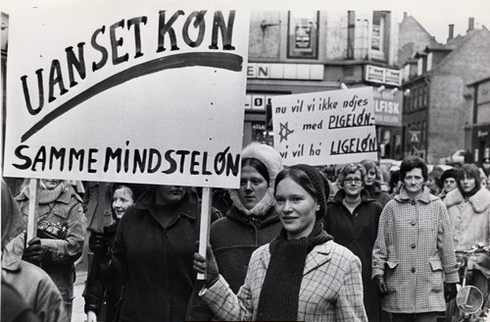

Det internationale perspektiv og 2. feministiske bølge
1972 medlem af EF
Multinationel selskaber
Ulovlige strejker
2. bølge af feminisme for at få ligeløn
De brudte ægteskaber

Slide 4
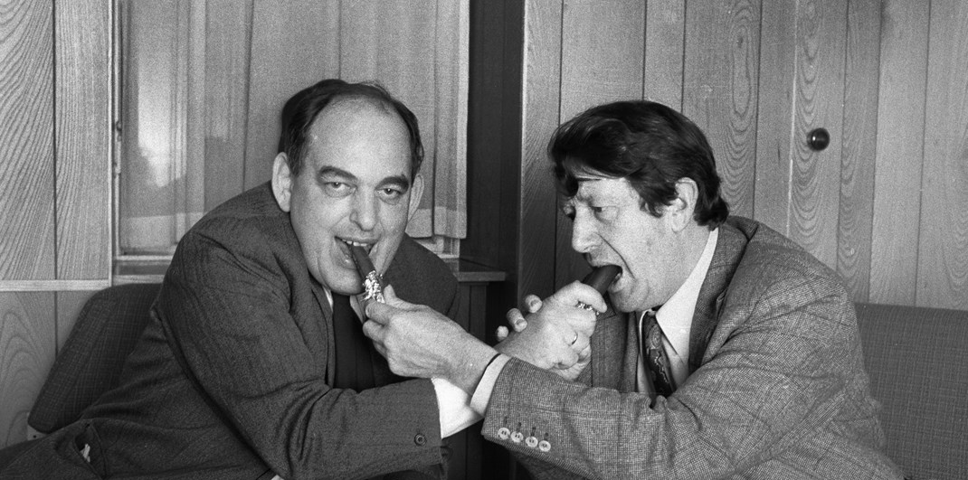

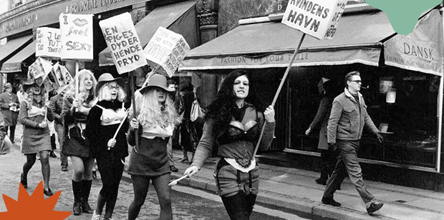
Politik på andre måder
Ideologisk krise
Voksende skatter
Jordskredsvalget 1973 → Fremskridtspartiet og Centrum-Demokraterne kommer ind i folketinget.
Græsrodsbevægelser; Greenpeace, Nej til Atomkraft, rødstrømperne, NOAH, OOA, vietnambevægelsen m.m.
Oprør fra midten i 1978

Slide 5
Kunst og litteratur
Kvindelitteraturen vender sig med sexismen og objektivisering af kvinderne.
Litteraturen skulle politiseres for at skabe bevidsthed om kvindeundertrykkelse og undertrykkelse på arbejdspladserne
Ingen klassekamp uden kvindekamp → alt er politisk.
Kvindebasis-grupper
Fri kærlighed af Suzanne Brøgger
Charlotte Strandgård: Når vi alle bliver mødre
Trille: Hej, hej søster
Vita Andersen Tryghedsnarkomaner (1977=

Slide 6
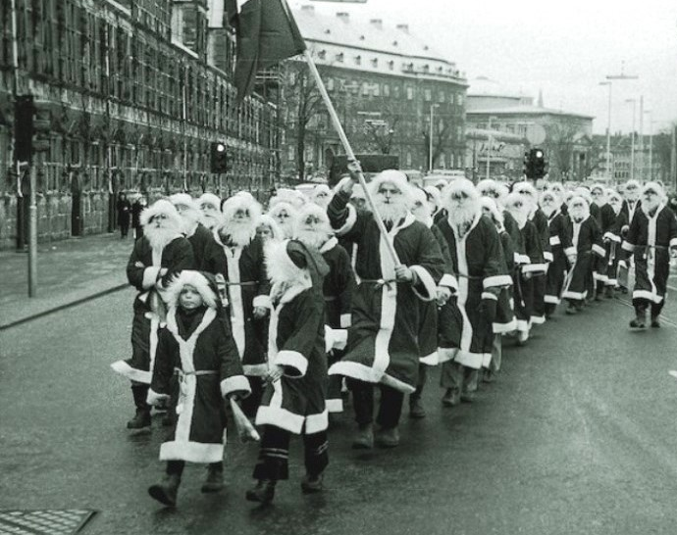
Kunst og litteratur
Kvinder skriver for kvinder’
kvindelitteraturen bliver et kampmiddel
Arbejderlitteraturens opgør
Litteraturen en fælles bevidsthed
Kvinderne skriver ud fra erfaringer fx i dokumentarisme, rapporter og interviews smeltet sammen med fiktion, noveller, knækprosa, romaner, gadeteater, o.l.
Alle former for kommunikation indeholder ideologi

Slide 7




Bekendelseslitteratur
Enkelt genkendeligt sprog
Litteratur skal forstås og læses af alle kvinder
Skellet mellem det privat og offentlige nedbrydes
Hverdagsrealisme
Litteraturen taler ikke ned til læserne
Temaer arbejdsforhold på arbejdspladserne, parforhold, utyghed ved arbejdsløshed m.m.’
Forfattere afdækker problemer - sociale, politiske og økonomiske - i hverdagen –Holdningstilkendegivelser og bevidsthed spiller en stor rolle i litteraturen
Realisme præger litteraturen

